Slide 2
Penerapan pendekatan saintifik
PPT-3.2

Slide 3
Pendekatan saintifik dalam Tematik Terpadu
Kurikulum 2013 menekankan pada dimensi pedagogik modern dalam pembelajaran, yaitu menggunakan pendekatan ilmiah. Pendekatan ilmiah (scientific approach) dalam pembelajaran sebagaimana dimaksud meliputi kegiatan mengamati, menanya, mengumpulkan informasi/mencoba, mengasosiasi/menalar/mengolah informasi, serta menyajikan / mengkomunikasikan. Kurikulum 2013 menyarankan penerapan model-model pembelajaran seperti Project Based Learning, Problem Based Learning, dan Discovery Learning dan model model pembelajarn lain yang relevan.

Slide 4
Mengamati
Kegiatan belajar yang dilakukan dalam proses mengamati adalah membaca, mendengar, menyimak, melihat (tanpa atau dengan alat). Kompetensi yang dikembangkan adalah melatih kesungguhan, ketelitian, mencari informasi.
Metode mengamati mengutamakan kebermaknaan proses pembelajaran (meaningfull learning). Metode ini memiliki keunggulan tertentu, seperti menyajikan media objek secara nyata, peserta didik senang dan tertantang, dan mudah pelaksanaannya

Slide 5
Kegiatan mengamati dalam pembelajaran dilakukan dengan menempuh langkah-langkah berikut ini.
  Menentukan objek apa yang akan diobservasi.
  Membuat pedoman observasi sesuai dengan lingkup objek yang akan diobservasi.
  Menentukan secara jelas data-data apa yang perlu diobservasi, baik primer maupun sekunder.
  Menentukan di mana tempat objek yang akan diobservasi.
  Menentukan secara jelas bagaimana observasi akan dilakukan untuk mengumpulkan data agar berjalan mudah dan lancar.
  Menentukan cara dan melakukan pencatatan atas hasil observasi, seperti menggunakan buku catatan, kamera, tape recorder, video perekam, dan alat-alat tulis lainnya.

Slide 6
Contoh Mengamati
Siswa mencermati bacaan dan gambar yang disajikan pada buku siswa. Kegiatan ini bertujuan untuk melatih keterampilan siswa dalam mencari dan menggali informasi dari kegiatan mengamati gambar dan mencermati teks bacaan.
Pengamatan gambar dapat dikembangkan dan dikaitkan dengan pengetahuan awal dari siswa sehinga proses pembelajaran dapat lebih menyenangkan dan membangkitkan rasa antusias siswa karena dapat mengaitkan pengalaman belajarnya dengan kehidupan nyata.

Slide 7
Menanya
Kegiatan menanya dilakukan dengan cara mengajukan pertanyaan tentang informasi yang tidak dipahami dari apa yang diamati atau pertanyaan untuk mendapatkan informasi tambahan tentang apa yang diamati (dimulai dari pertanyaan faktual sampai ke pertanyaan yang bersifat hipotetik).
Kompetensi yang dikembangkan adalah mengembangkan kreativitas, rasa ingin tahu, kemampuan merumuskan pertanyaan untuk membentuk pikiran kritis yang perlu untuk hidup cerdas dan belajar sepanjang hayat

Slide 8
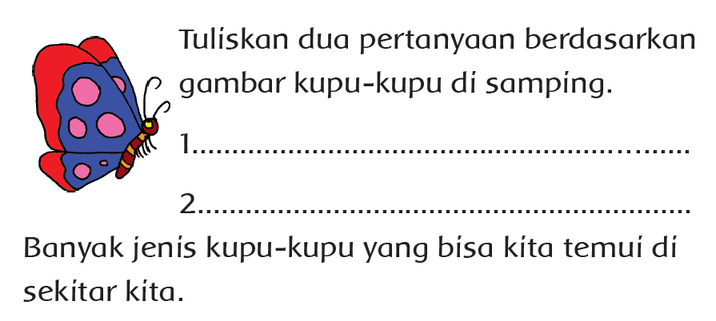
Contoh Menanya
Dari kegiatan pengamatan yang dilakukan sebelumnya, siswa dilatih keterampilannya dalam bertanya secara kritis dan kreatif. Guru menstimulus rasa ingin tahu siswa dengan memberikan beberapa pertanyaan pancingan dan memberikan kesempatan kepada siswa untuk membuat dan merumuskan pertanyaan mereka sendiri

Slide 9
Mengumpulkan informasi/Eksperimen (Mencoba)
Untuk memperoleh hasil belajar yang nyata atau autentik, peserta didik harus mencoba atau melakukan percobaan, terutama untuk materi atau substansi yang sesuai. Peserta didik pun harus memiliki keterampilan proses untuk mengembangkan pengetahuan tentang alam sekitar, serta mampu menggunakan metode ilmiah dan bersikap ilmiah untuk memecahkan masalah-masalah yang dihadapinya sehari-hari
Agar pelaksanaan percobaan dapat berjalan lancar (1) Guru hendaknya merumuskan tujuan eksperimen yanga akan dilaksanakan murid, (2) Guru bersama murid mempersiapkan perlengkapan yang dipergunakan, (3) Perlu memperhitungkan tempat dan waktu, (4) Guru menyediakan kertas kerja untuk pengarahan kegiatan murid, (5) Guru membicarakan masalah yang akan yang akan dijadikan eksperimen, (6) Membagi kertas kerja kepada murid, (7) Murid melaksanakan eksperimen dengan bimbingan guru, dan (8) Guru mengumpulkan hasil kerja murid dan mengevaluasinya, bila dianggap perlu didiskusikan secara klasikal.

Slide 10
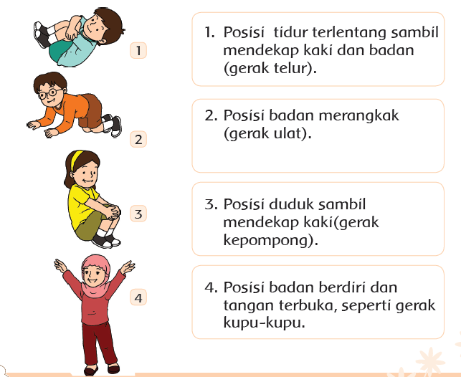
Contoh mencari tahu dengan mencoba

Slide 11
Mengasosiasi/Mengolah informasi /Menalar
Kegiatan belajar yang dilakukan dalam proses mengasosiasi/mengolah informasi adalah sebagai berikut.
mengolah informasi yang sudah dikumpulkan baik terbatas dari hasil kegiatan mengumpulkan/eksperimen mau pun hasil dari kegiatan mengamati dan kegiatan mengumpulkan informasi.
Pengolahan informasi yang dikumpulkan dari yang bersifat menambah keluasan dan kedalaman sampai kepada pengolahan informasi yang bersifat mencari solusi dari berbagai sumber yang memiliki pendapat yang berbeda sampai kepada yang bertentangan.
Kompetensi yang dikembangkan dalam proses mengasosiasi/mengolah informasi adalah mengembangkan sikap jujur, teliti, disiplin, taat aturan, kerja keras, kemampuan menerapkan prosedur dan kemampuan berpikir induktif serta deduktif dalam menyimpulkan

Slide 12
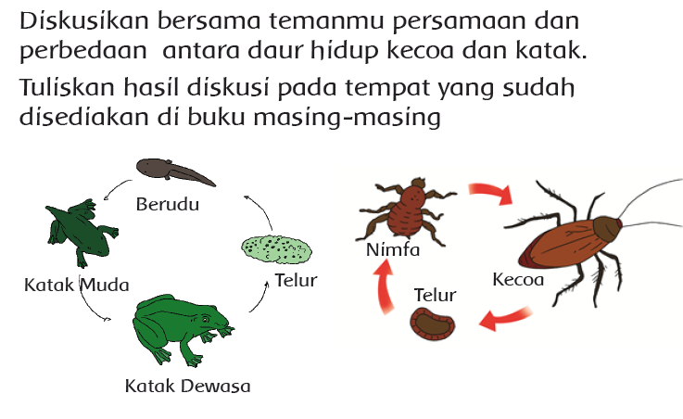
Contoh pengolahan informasi
Pada tahapan mengolah informasi ini juga peserta didik sedapat mungkin dikondisikan belajar secara kolaboratif. Pada pembelajaran kolaboratif kewenangan guru fungsi guru lebih bersifat direktif atau manajer belajar, sebaliknya, peserta didiklah yang harus lebih aktif. Jika pembelajaran kolaboratif diposisikan sebagai satu falsafah pribadi, maka ia menyentuh tentang identitas peserta didik terutama jika mereka berhubungan atau berinteraksi dengan yang lain atau guru. Dalam situasi kolaboratif itu, peserta didik berinteraksi dengan empati, saling menghormati, dan menerima kekurangan atau kelebihan masing-masing

Slide 13
Mengkomunikasikan
Kegiatan belajar mengkomunikasikan adalah menyampaikan hasil pengamatan, kesimpulan berdasarkan hasil analisis secara lisan, tertulis, atau media lainnya.Kompetesi yang dikembangkan dalam tahapan mengkomunikasikan adalah mengembangkan sikap jujur, teliti, toleransi, kemampuan berpikir sistematis, mengungkapkan pendapat dengan singkat dan jelas, dan mengembangkan kemampuan berbahasa yang baik dan benar

Slide 14
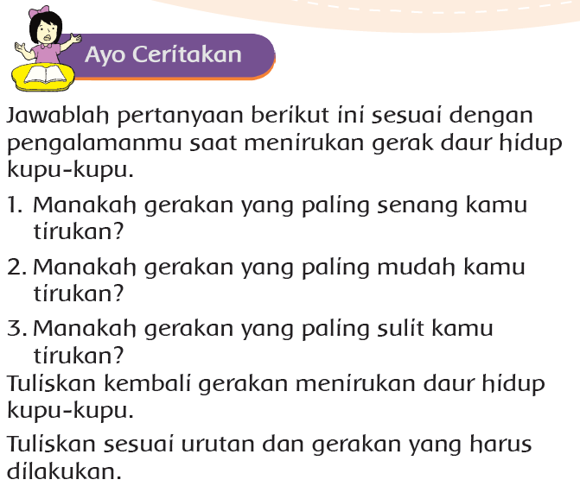
Contoh mengkomunikasikan

Slide 15
Kegiatan menyimpulkan merupakan kelanjutan dari kegiatan mengolah, bisa dilakukan bersama-sama dalam satu kesatuan kelompok, atau bisa juga dengan dikerjakan sendiri setelah mendengarkan hasil kegiatan mengolah informasi. Hasil tugas yang dikerjakan bersama dalam satu kelompok kemudian dipresentasikan atau dilaporkan kepada guru dan teman sekelas. Kegiatan ini sekaligus merupakan kesempatan bagi guru untuk melakukan konfirmasi terhadap apa yang telah disimpulkan oleh siswa.

Slide 16
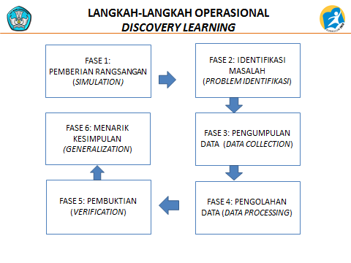
Penerapan Discovery Learning

Slide 17
Fase 1: Pemberian Rangsangan
Kegiatan pembelajaran dimulai dengan guru mengkomunikasikan kepada siswa tentang kegiatan yang akan dilakukan.
Guru menstimulus rasa ingin tahu siswa dengan cara mengajukan pertanyaan-pertanyaan penuntun tentang nama-nama hewan di sekitar kita. Misalnya: Sebutkan nama-nama tumbuhan di sekitar kita! Adakah yang pernah melihat pohon jahe? Adakah tumbuhan lain yang bentuknya menyerupai pohon jahe? Seperti apa bentuk buah jahe? Seperti apa bentuk daun jahe ? dan lain sebagainya.
Siswa dihadapkan pada suatu permasalahan sederhana tentang hewan yang ada di sekitar kita, perkembang biakan (lihat buku siswa tema1 sub tema 2).
Guru menugasi siswa mengamati dan membaca teksHewan di Sekitarku dengan suara nyaring (lihat buku siswa tema1 sub tema 2).
Siswa dengan bimbingan guru menyanyikan lagu yang berkaitan erat dengan materi.

Slide 18
Fase 2: Identifikasi Masalah
Guru mengajak siswa ke luar kelas untuk mengamati langsung tumbuhan yang sudah disiapkan.
Usahakan siswa untuk menyentuh tumbuhan, mencium bau daun dan mengamati buahnya jika ada.
Siswa menyentuh langsung tumbuhan sehingga menimbulkan rasa ingin tahu dan mendapatkan pengetahuan baru tumbuhan yang diamati.
Siswa mengamati satu persatu tumbuhan yang ada disekitar sekolah atau yang dibawa dari rumah.

Slide 19
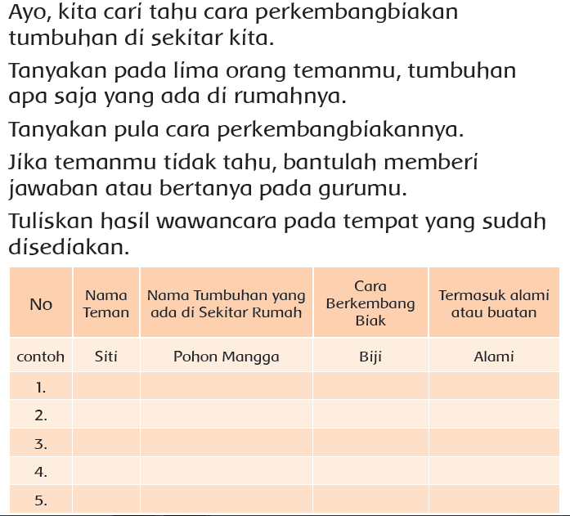
Fase 2: Identifikasi Masalah lanjuatan
5. Guru memberi kesempatan pada siswa untuk bertanyajawab tentang tumbuhan yang diamati: misalnya: cara berkembang biak, bentuk daun, warna daun, bentuk buahnya, tinggi pohonnya dn lain sebagainya.

Slide 20
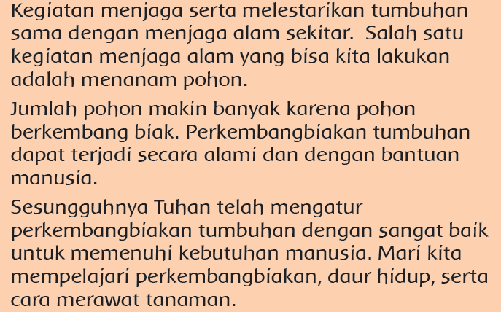
Fase 3: Pengumpulan Data
Guru kembali membawa siswa ke dalam kelas untuk mengumpulkan data dan informasi yang lebih luas tentang tumbuhan dengan cara membaca teks tumbuhan.
Guru memberi kesempatan pada siswa untuk membaca lancar teks tumbuhan dengan lancar.

Slide 21
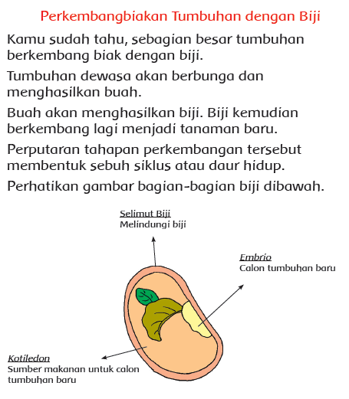
Fase 3: Pengumpulan Data Lanjutan
3. Guru dan siswa bertanya jawab tentang isi teks di atas.
4. Setelah itu, guru memberi kesempatan pada siswa untuk melakukan pengamatan yang lebih mendalam bersama teman-temanya dengan dibantu media tulis

Slide 22
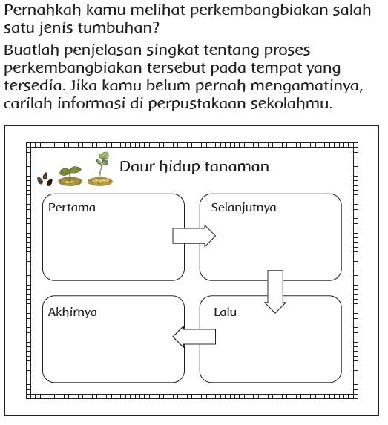
Fase 3: Pengumpulan Data Lanjutan
3. Siswa mencari informasi di perpustakaan atau langsung bertanya jawab dengan teman kemudian jika ada kata-kata hal yang belum dipahami maka ditanyakan pada guru.

Slide 23
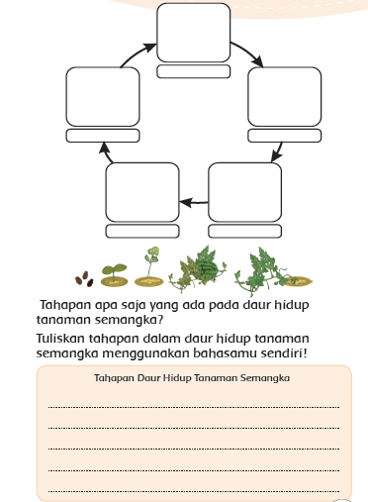
Fase 4: Pengolahan Data
Siswa mengolah data tentang teks di atas dalam kerja kelompok, melalui pengisian tugas-tugas di bawah ini.

Slide 24
Fase 5: Pembuktian
Siswa berdiskusi untuk menemukan suatu konsep atau teori tentang hal-hal yang berkaitan dengan tumbuhan, mislanya: , jenis tumbuhan, cara berkembang biak, sifat tumbuhan, daur hidup tumbuhan.
Guru memeriksa secara cermat tugas-tugas siswa.

Slide 25
Fase 6: Menarik Kesimpulan
Siswa dengan bimbingan guru menyimpulkan isi teks bacaan.
Siswa memajang hasil kerja kelompok.

Slide 26
TERIMA KASIH

